Slide 1
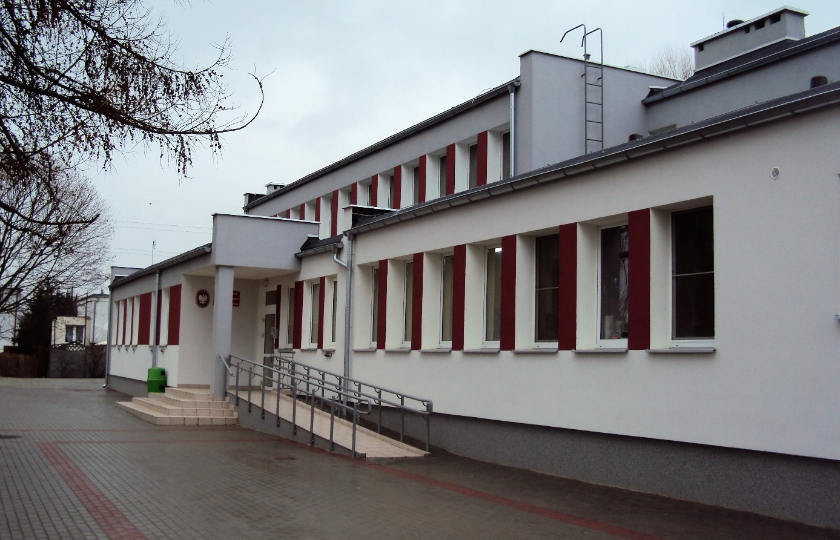
Nasze przedszkole Króla Maciusia I
„Pozwólmy dzieciom, by każdy z nich stał się tym, kim stać się może”
J. Korczak

Slide 2
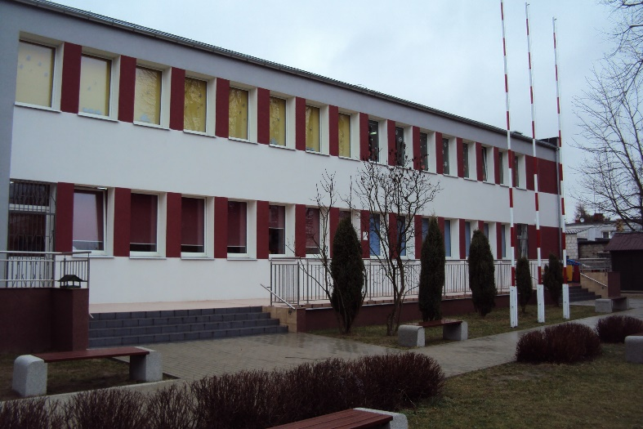
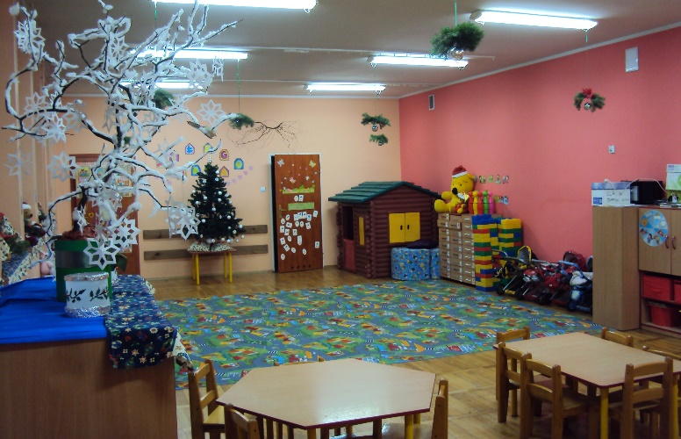
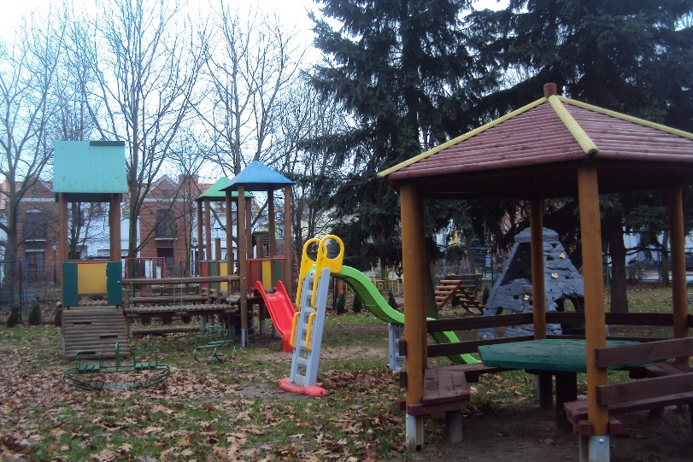
PLAN
Rozkład dnia.
2. Odpłatność za przedszkole.
Ulgi w opłatach.
Przyprowadzanie i odbiór dziecka z przedszkola.
Wyprawka do przedszkola.
Oferta edukacyjna.
Udział w projektach.
Współpraca z innymi instytucjami.
Zwyczaje przedszkola.
Współpraca z rodzicami.
Jak przygotować dziecko na spotkanie z przedszkolem.
Dlaczego warto wybrać Przedszkole Króla Maciusia I ?
Zasady rekrutacji.
Kontakt.

Slide 3
Przedszkole realizuje cele
i zadania określone w ustawie
Prawo oświatowe oraz aktach
wykonawczych tej ustawy

Slide 4
ROZKŁAD DNIA
6.30 – 8.15 – Przychodzenie dzieci do przedszkola. Zabawy dowolne wg zainteresowań dzieci lub proponowane przez nauczyciela (manipulacyjne, konstrukcyjne, tematyczne, dydaktyczne itp.). Obserwacja indywidualnego rozwoju dziecka. Praca indywidualna z działalnością kompensacyjną i stymulującą rozwój dziecka.
8.15 – 8.30 – Ćwiczenia poranne, czynności higieniczno – porządkowe.
8.30 – 9.00 – Śniadanie.
9.00 – 10.00 – Zajęcia kierowane i inspirowane przez nauczyciela, uwzględniające propozycje i zainteresowania dzieci (zajęcia dydaktyczne).
10:00 – 10:15 - Przekąska, napoje.
10:15 – 11:30 – Przygotowanie do wyjścia na ogród. Pobyt na świeżym powietrzu – spacery, wycieczki, gry i zabawy w ogrodzie przedszkolnym. Zabawy dowolne wg zainteresowań dzieci.
11.30 – 12:00 – Czynności higieniczno – porządkowe, przygotowanie do obiadu.
12:00 – 12:30 – Obiad.
12:30 – 13:50 – Odpoczynek ( leżakowanie- maluszki).
13:00 - 13:30 – Starsze dzieci odpoczynek przy muzyce relaksacyjnej lub bajkach czytanych przez nauczyciela.
14:00 – 14:15 –Podwieczorek.
14:15 – 15:30 – Zajęcia dodatkowe, praca indywidualna, zabawy kierowane przez nauczyciela.
15:30 – 17:00- Zabawy dowolne wg zainteresowań dzieci. Gry i zabawy w ogrodzie przedszkolnym lub zabawy ruchowe w sali. Chlebek i napoje. Rozchodzenie się dzieci.

Slide 5
ODPŁATNOŚĆ ZA PRZESZKOLE
Podstawa prawna:
Uchwała Rady Gminy Komorniki NR LXXX/690/2023 z dnia 23 listopada 2023 r
1,30 zł za godzinę opieki i kształcenia poza czasem realizacji podstawy programowej
( od godziny 6:30 – 8:00 i od godz. 13:00 – 17:00)
13,00 zł dziennie za wyżywienie (śniadanie, obiad i podwieczorek )
Do 10 – go dnia każdego miesiąca wystawiany jest rachunek za pobyt i wyżywienie dziecka. Rachunki przesyłane są za pośrednictwem aplikacji „Obecności”, do której dostęp maja Rodzice dzieci uczęszczających do naszego przedszkola.
OPŁATY PŁATNE SĄ DO 20 -GO DNIA KAŻDEGO MIESIĄCA, na konto przedszkola
Nieobecność dziecka w przedszkolu nie zwalnia od terminowych wpłat
Rada Rodziców zbiera 75 zł na semestr ( na artykuły papiernicze ) + ewentualne wycieczki, teatrzyki koncert – zbierana dwa dni w miesiącu. Odpłatność odbywa się na holu ( po 10 dniu miesiąca)
Ubezpieczenie dzieci jest dobrowolne, rodzice sami wybierają ubezpieczyciela i zakres ubezpieczenia

Slide 6
ULGI W OPŁATACH
Na każde kolejne dziecko z rodziny uczęszczające do przedszkola- ulga wynosi 25%
Na dziecko z rodziny pobierającej zasiłek rodzinny – ulga wynosi 25%
Na każde kolejne dziecko z rodziny pobierającej zasiłek rodzinny stosuje się dodatkową ulgę 25%
Na każde dziecko niepełnosprawne posiadające orzeczenie o potrzebie kształcenia specjalnego ulga wynosi 50%
Na dziecko z rodziny wielodzietnej posiadającej Gminną kartę „Rodzina 5+” ulga wynosi 50%
Podstawą udzielenia ulgi w danym roku szkolnym jest złożenie wniosku
i przełożenie dokumentu upoważniającego do ulgi

Slide 7
PRZYPROWADZANIE I ODBIÓR DZIECKA Z PRZEDSZKOLA
Dziecko musi być przyprowadzane i odbierane z przedszkola przez:
rodziców lub opiekunów prawnych;
inną osobę pełnoletnią upoważnioną przez rodziców na piśmie, gdyż tylko osoba pełnoletnia w świetle
art. 11 Kodeksu Cywilnego posiada zdolność do czynności prawnych;
Osoby wymienione w punktach 1 – 2 muszą być trzeźwe;
Osoba przyprowadzająca dziecko zobowiązana jest oddać je pod opiekę bezpośrednio pracownikowi przedszkola.
Personel przedszkola sprawuje opiekę nad dzieckiem od chwili przekazania go pracownikowi placówki do chwili odebrania przez rodzica lub osobę upoważnioną (pisemna zgoda rodziców), zapewniającą dziecku pełne bezpieczeństwo;
Nauczyciel zobowiązany jest do pobrania pisemnych oświadczeń od rodziców lub prawnych opiekunów, kogo upoważniają do odbioru dziecka;
Dyrektor zobowiązuje nauczycieli do bezwzględnego przestrzegania oświadczeń o odbiorze dziecka;
Rodzic przestrzega godzin przyprowadzania i odbioru dziecka z przedszkola według podpisanej deklaracji na dany rok szkolny;
Rodzice zobowiązani są do powiadomienia przedszkola o czasie nieobecności dziecka w placówce.

Slide 8
WYPRAWKA DO PRZEDSZKOLA
Pierwszego dnia do Przedszkola należy przynieść:
Kapcie, podpisane inicjałami dziecka (najlepiej łatwo zapinane, pełne, nie mogą to być
crocsy)
Luźne spodnie lub spódnica z gumką, bluza dresowa lub lekki sweterek- czyli ubiór "na cebulkę", ważniejsza wygoda od elegancji.
Ubrania z rozciągliwymi dekoltami.
Koc (duży) i jasiek, by poobiedni odpoczynek był miły i przyjemny.
Dwa komplety ubrań na zmianę (majtki, skarpetki, spodnie, rajstopy, koszulka, bluza - zdarzają się skaczące łyżki, tańczące kubeczki, zbyt mokra woda w kranie ). Rzeczy na zmianę w podpisanym woreczku zostawiamy w szatni.
Ręcznik, podpisany i z uszkiem do zawieszenia.
Przytulankę: misia lub inną rzecz, która będzie stanowić „ kawałek domu” i pomoże znieść rozstanie z mamą (podpisane).
Uśmiech na buzi i dobry humor.

Slide 9
WYPRAWKA D0 PRZEDSZKOLA
Szanowni Państwo,
Rodzice pierwszego dnia przynoszą ze sobą:
pewność, że dziecko sobie poradzi
zaufanie do nauczycielek i personelu przedszkola
uśmiech na twarzy, która będzie bardzo obserwowana przez dziecko i z której dziecko szybko potrafi wyczytać dobre i złe emocje
spokój
Uwagi:
jeśli dziecko jest uczulone na jakieś pokarmy, prosimy o przygotowanie pisemnej informacji podpisanej przez rodzica i dostarczenie nauczycielce w grupie dziecka
prosimy także o aktualizowanie numerów telefonów do kontaktów z Państwem
prosimy o czytanie informacji na tablicy ogłoszeń zamieszczanych w ciągu roku szkolnego

Slide 10
OFERTA EDUKACYJNA :
dla wszystkich dzieci:
1. Język angielski - 2x w tygodniu
2. Rytmika – 2 x w tygodniu ( od momentu zniesienia stanu zagrożenia epidemicznego)
3. Religia – na życzenie rodziców
Ponadto
1. Zajęcia z psychologiem, pedagogiem specjalnym oraz terapeutą pedagogicznym dla dzieci objętych pomocą psychologiczno – pedagogiczną
2. Logopedia – dla dzieci 5 letnich zakwalifikowanych na podstawie badań przesiewowych
Zajęcia rozwijające zainteresowania i zdolności dzieci – (na wniosek rodzica - jedno do wyboru)
1. Warsztaty taneczne
2. Karate
3. Piłka nożna – Akademia Reksia
A także:
1. Laboratorium Młodego Badacza
2. Zajęcia z integracji sensorycznej
3. Pan Pianka
Wszystkie zajęcia są bezpłatne i odbywają się w godzinach pracy przedszkola

Slide 11
OFERTA EDUKACYJNA c.d
Raz w miesiącu koncerty muzyczne z cyklu Filharmonia pomysłów , które są finansowane przez Radę Rodziców
Spektakle teatralne na terenie przedszkola i wyjazdowe
Spacery i wycieczki zgodnie z założeniami programowymi i planem pracy

Slide 12
UDZIAŁ W PROJEKTACH
PLACÓWKI PROMUJĄCE ZDROWIE
WOLONTARIAT
CZYSTE POWIETRZE
MAMAO, TATO WOLĘ WODĘ
AKADEMIA ZDROWEGO PRZEDSZKOLAKA
CAŁA POLSKA CZYTA DZIECIOM
GÓRA GROSZA
WOŚP

Slide 13
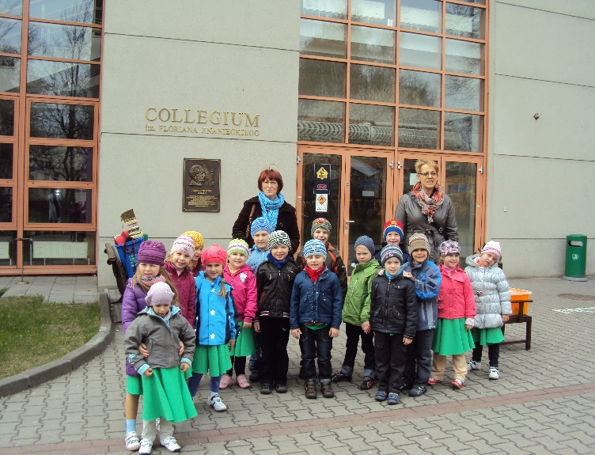
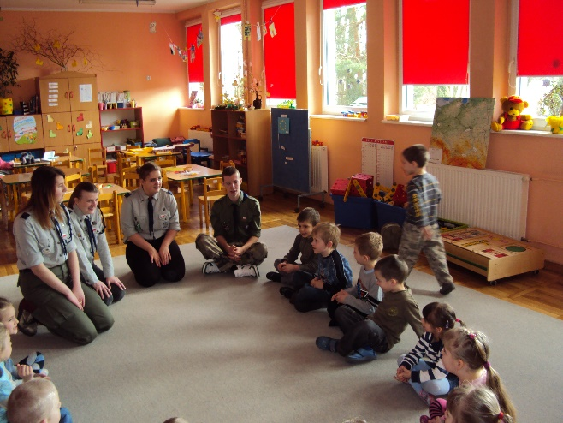
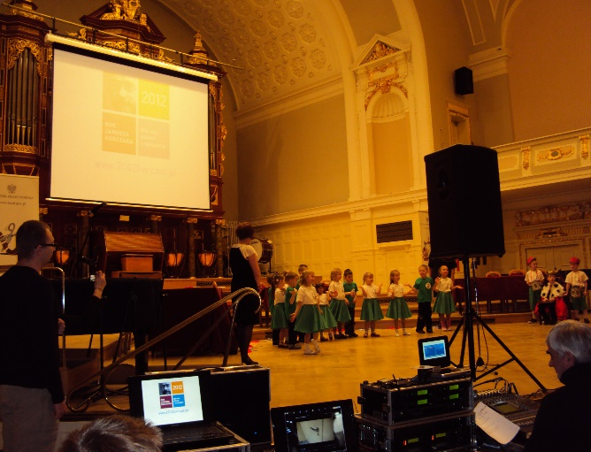
WSPÓŁPRACA PRZEDSZKOLA
Nasze Przedszkole współpracuje z:
Przedszkolami z terenu Gminy
Szkolą Podstawową nr 1 i 2 w Komornikach
Gminnym Ośrodkiem Kultury
Ośrodkiem Pomocy Społecznej
Biblioteką
Poradnią Psychologiczno – Pedagogiczną w Puszczykowie
Policją i Straż Gminną
Urzędem Gminy w Komornikach
Zakładami pracy z terenu gminy
Uczelniami wyższymi w Poznaniu

Slide 14
WSPÓŁPRACA Z RODZICAMI
zebrania ogólne z rodzicami oraz z Radą Rodziców,
zebrania grupowe,
zajęcia adaptacyjne dla dzieci nowoprzyjętych do przedszkola ( pod koniec sierpnia)
konsultacje indywidualne z inicjatywy nauczyciela, dyrektora lub rodzica,
prowadzenie kącika dla rodziców, m.in.: informacje na temat realizacji podstawy programowej wychowania przedszkolnego, eksponowanie prac dzieci,
strona internetowa przedszkola, aplikacja „Obecności”
organizacja i prowadzenie zajęć otwartych i integracyjnych dla rodziców
organizacja uroczystości przedszkolnych, włączanie rodziców w organizację tych imprez,
organizacja akcji: Cała Polska czyta dzieciom, Góra Grosza, itp,
konkursy, wycieczki,

Slide 15
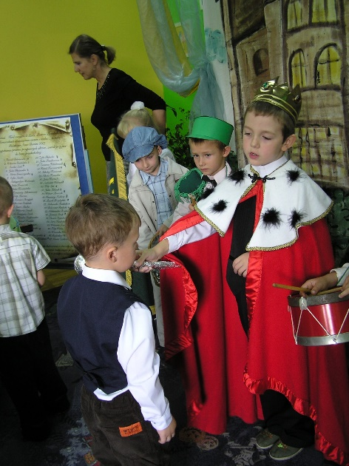
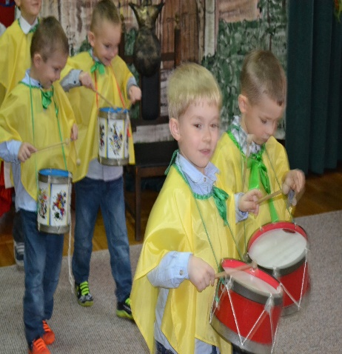
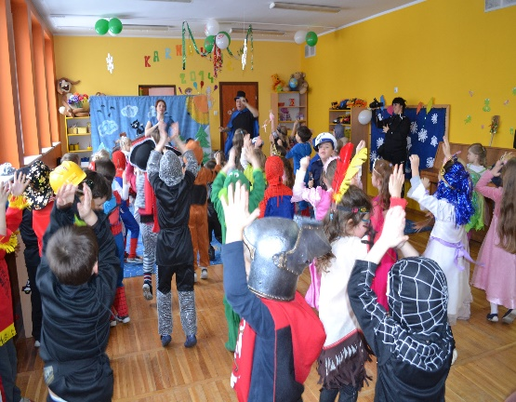
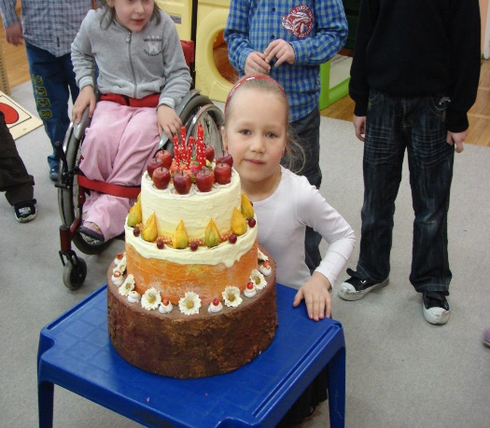
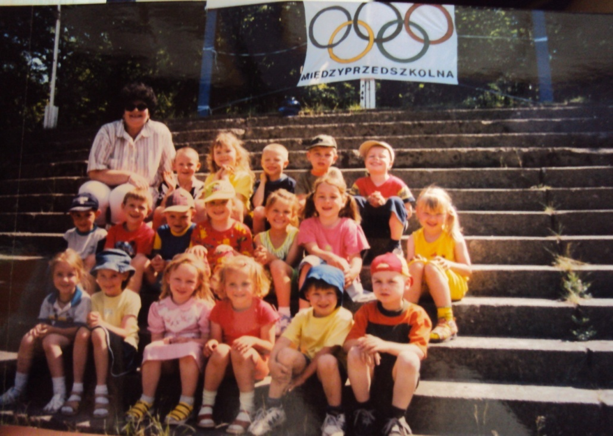
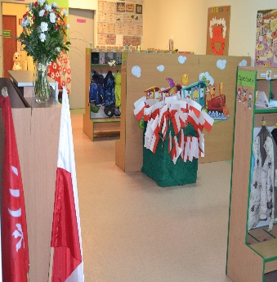
ZWYCZAJE PRZEDSZKOLA
Pasowanie na przedszkolaka
Jasełka i wigilia w przedszkolu
Dzień Babci i Dziadka
Bal karnawałowy
Święto wiosny
Śniadanie Wielkanocne i spotkanie z zającem
Przedszkolna olimpiada sportowa
Gminny konkurs piosenki przedszkolnej
Spotkania otwarte i integracyjne dla rodziców
Festyn rodzinny
Uroczyste zakończenie Edukacji Przedszkolnej
Udział w akcjach charytatywnych

Slide 16
JAK PRZYGOTOWAĆ DZIECKO NA SPOTKANIE Z PRZEDSZKOLEM
Powody trudności przystosowawczych dziecka do przedszkola
bliska więź dziecka z rodzicami,
brak samodzielności w zakresie czynności samoobsługowych,
nadopiekuńczość rodziców,
małe poczucie bezpieczeństwa.

Slide 17
JAK PRZYGOTOWAĆ DZIECKO NA SPOTKANIE
Z PRZEDSZKOLEM
Pomoc dziecku w adaptacji:
wcześniejsze przyzwyczajenie dziecka do przebywania w nowym miejscu pod opieką innych osób
i w towarzystwie rówieśników,
uczenie dziecka w domu czynności samoobsługowych,
oswajanie dziecka z informacją, że w przedszkolu będzie spędzało czas w towarzystwie innych dzieci i pań nauczycielek,
udział w spotkaniach adaptacyjnych w przedszkolu – wspólne zabawy,
zapewnienie dziecka, że będzie odebrane w umówionym terminie,
spokojne rozstanie z dzieckiem, zawarcie umów,
zabawy z dzieckiem w domu w przedszkole– przedstawienie atrakcyjności nowego miejsca pobytu,
akceptacja płaczu dziecka przez rodziców – jako naturalnej zdrowej relacji na nową sytuację (nie należy dziecka zawstydzać),
umożliwienie zabrania dziecku ulubionej maskotki lub innego przedmiotu z domu do przedszkola,

Slide 18
Dlaczego warto wybrać Przedszkole Króla Maciusia I ?
Bo każde dziecko jest dla nas ważne
Bo dzieci u nas czują się akceptowane i bezpieczne a my pomagamy im poznać siebie, stać się samodzielnym i otwartym na świat
Bo nasi absolwenci to dzieci twórcze, komunikatywne, dobrze przygotowane do podjęcia obowiązków szkolnych, potrafiące rozwiązywać problemy, radzące sobie z porażkami i dążące do sukcesów
Bo panuje u nas pogodna atmosfera a życzliwi pracownicy otaczają opieką wszystkie dzieci
Bo nasze przedszkole jest duże, słoneczne, bezpieczne i kolorowe
Bo mamy cudowny ogród i doskonałą, zdrową kuchnię
Bo nasze przedszkole to placówka z pięknymi 40-letnimi tradycjami, która wychowała już kilka pokoleń

Slide 19
ZACHĘCAM PAŃSTWA DO SKORZYSTANIA Z OFERTY NASZEGO PRZEDSZKOLA
DZIECI W NASZEJ PLACÓWCE SPĘDZĄJĄ MIŁE CHWILE, ROZWIJĄ SWOJE ZAINTERESOWANIA I UMIEJĘTNOŚCI,
A RODZICE PRZEŻYJĄ WIELE WZRUSZAJĄCYCH CHWIL Z UDZIAŁEM DZIECI
WSPÓŁPRACA
Z NAUCZYCIELAMI ORAZ CAŁYM PERSONELEM NASZEGO PRZESZKOLA JEST OPARTA NA WZAJEMNYM ZAUFANIU I SZACUNKU.

Slide 20
STRONA INTERNETOWA PRZEDSZKOLA
www.przedszkolekomorniki.pl
adres email
biuro@przedszkolekomorniki.pl
KONTAKT TELEFONICZNY
61 -810 77-60
lub
691-774-264
( czynny w godzinach 8:00 – 16:00)

Slide 21
DZIĘKUJĘ
Agnieszka Matuszewska
dyrektor przedszkola

